Slide 1

Kino biograf
Gruppe 4
Emilie, Eva, Jens og Patrik

Slide 2
Disposition
Opgavebeskrivelse
Wireframe/Brainstorm/Zenhub
Færdig produkt
Forklaring af udvalgt kode
Gemmengang af arbejdsproces
Konklusion

Slide 3
Kravspecifikation
Krav fra kunden
Slider
2xForm + validate
Undersider
Dropdown menu
Responsive
Egen tilføjelser
Pageloader
SVG- sal til valg af sæde
Billet med JavaScript

Slide 4
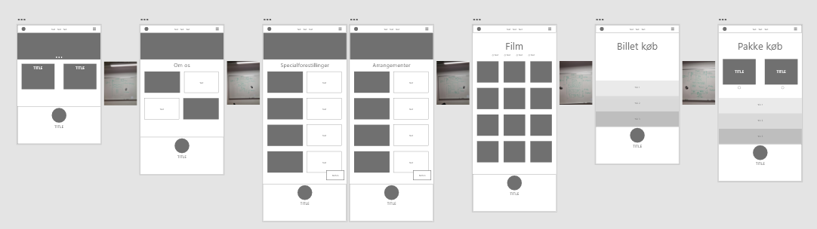
Wireframe

Slide 5
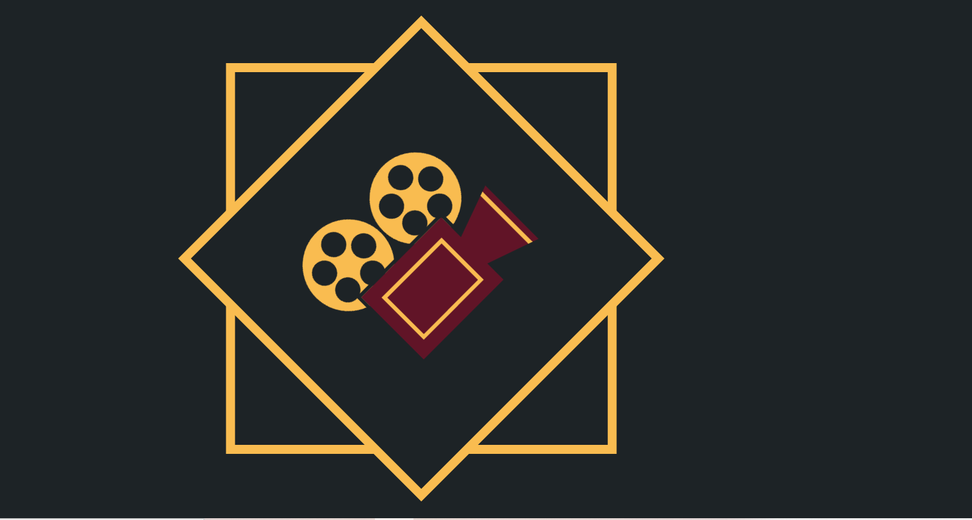

Slide 6
Konklusion
Hvordan har ugerne været med opgaven?
Hvad var godt og dårligt?
Issues / Blev de løst?
Kan man gøre noget bedre til næste gang?

